Slide 1

Notes:
Câu hỏi của bài: có hai bo mạch biên thì nên chia việc phát hiện xâm nhập giữa chúng thế nào, bo thứ hai thực sự đem lại bao nhiêu, và cái giá về khả năng phát hiện là gì.

Slide 2


Slide 3
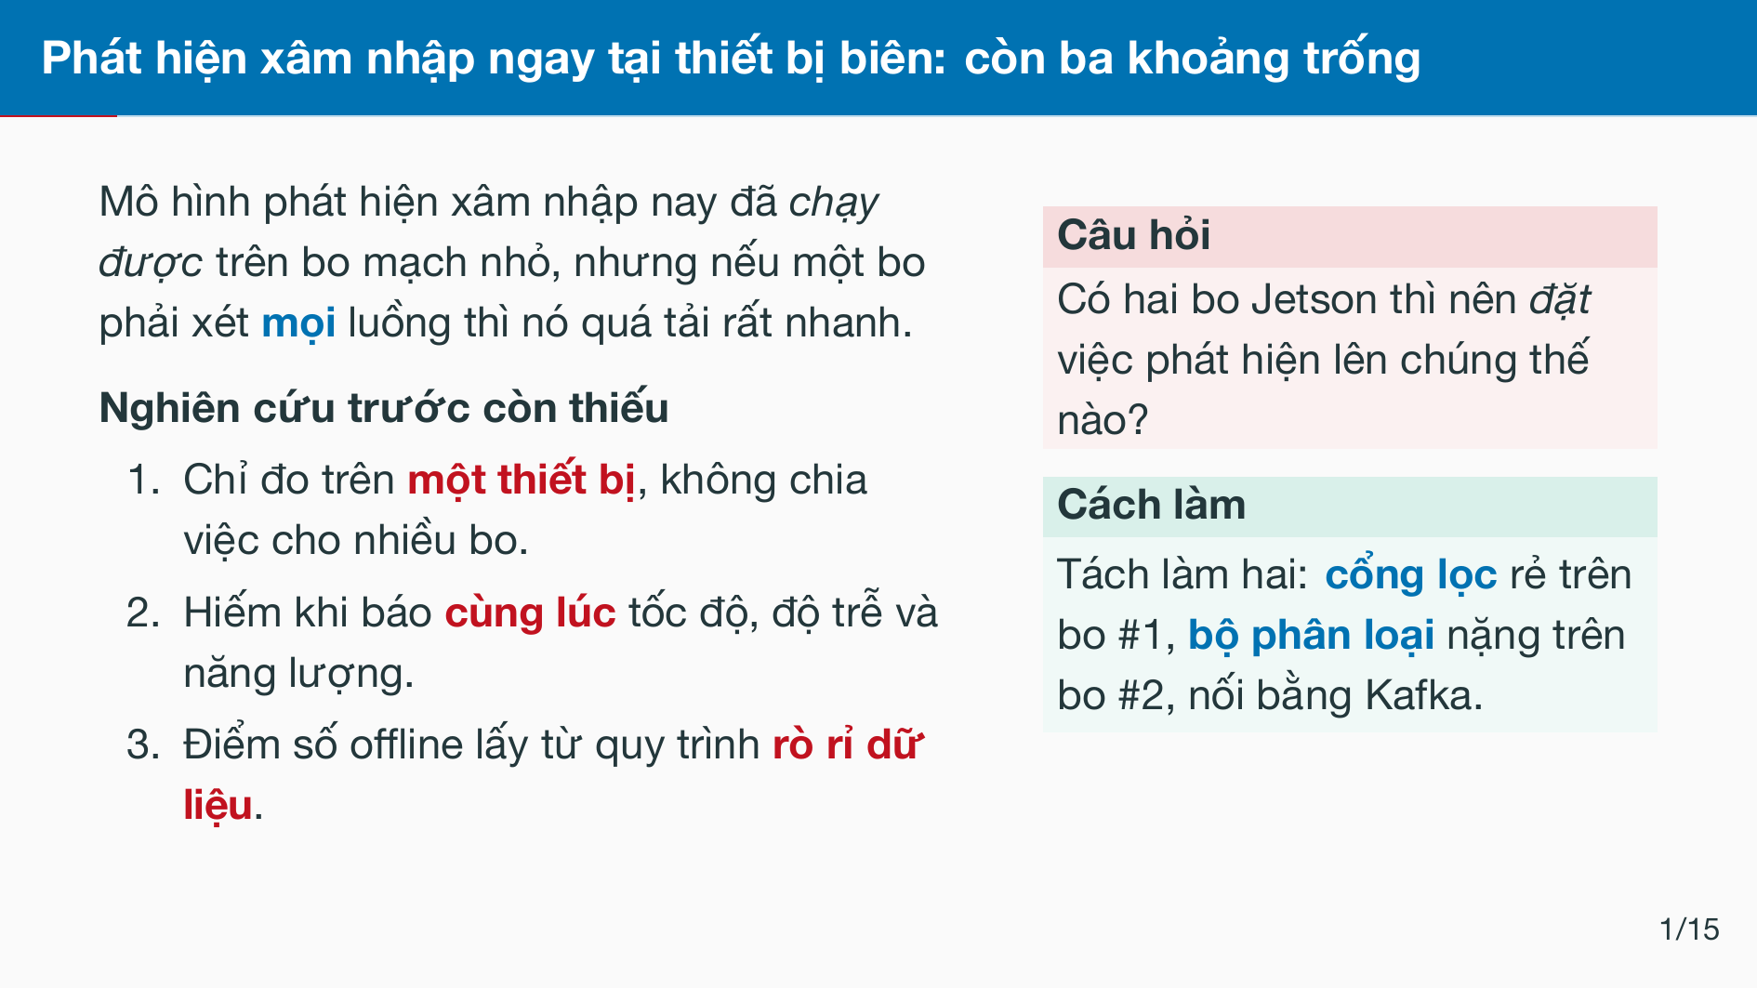
Notes:
Khoảng trống thứ ba là lý do nhóm làm bài FAIR về quy trình đánh giá chống rò rỉ.trống

Slide 4
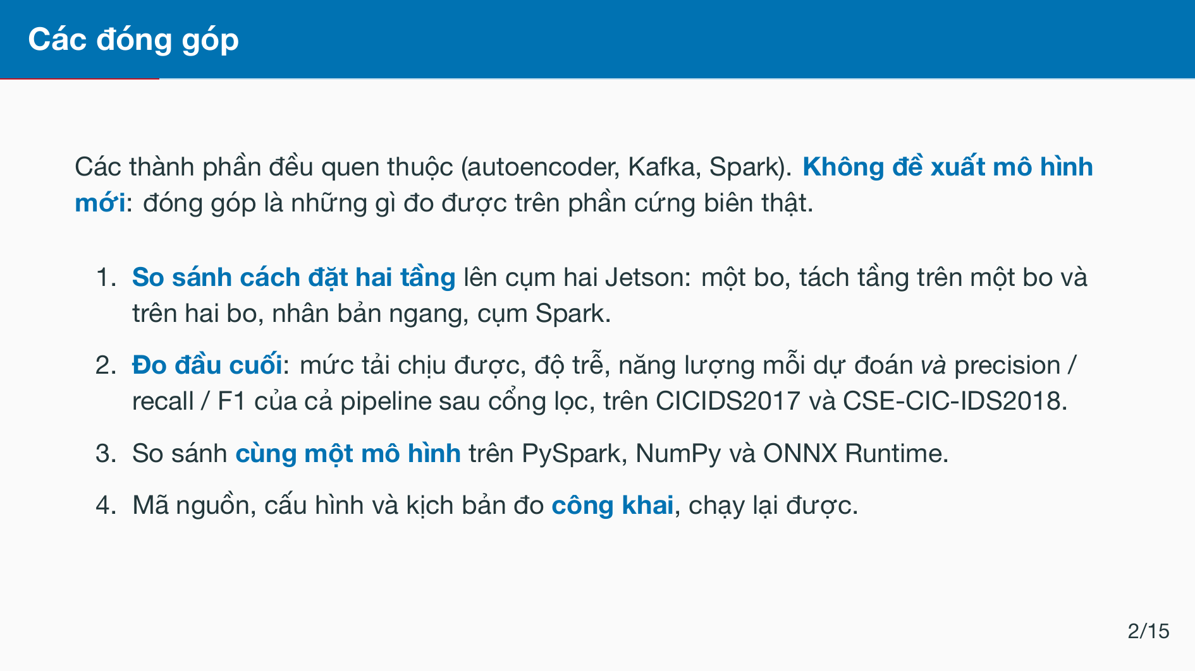
Notes:
Phản biện nói tính mới chủ yếu là tích hợp hệ thống. Bài nói thẳng điều đó: đóng góp là phép đo, cụ thể là cách đặt nào đáng và vì sao. Dự đoán (verdict) ở đây là kết luận cuối cùng bình thường hay tấn công cho một luồng.

Slide 5


Slide 6
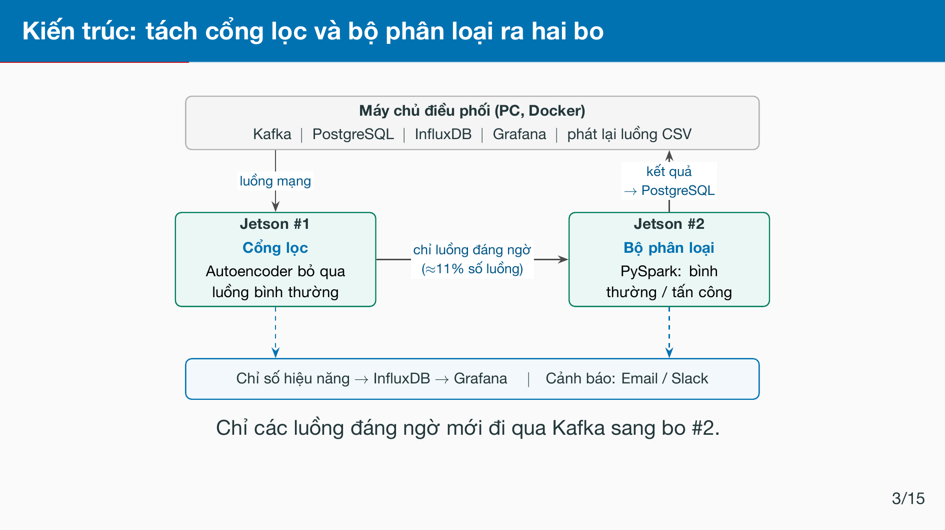
Notes:
Máy chủ chạy hạ tầng. Bo một lọc, bo hai phân loại. Mọi chỉ số đi vào Grafana theo thời gian thực.

Slide 7
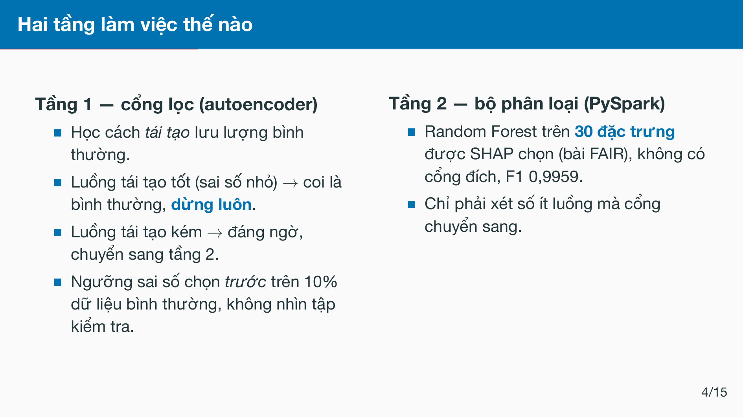
Notes:
Cổng lọc dùng đủ 77 đặc trưng, ngưỡng là phân vị 0,995 của sai số trên 10% luồng bình thường của tập huấn luyện. Mỗi tầng xử lý theo lô 20 luồng, hoặc sớm hơn khi luồng cũ nhất đã chờ 1 giây.

Slide 8
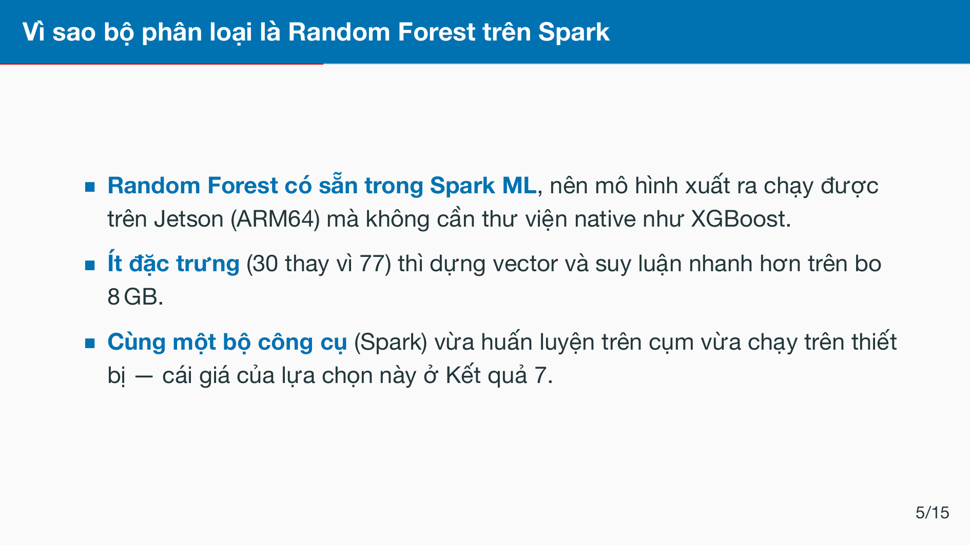
Notes:
Đây đúng là mô hình SHAP Top-30 của bài FAIR, huấn luyện lại trên toàn bộ tập train: F1 0,9959 (bài FAIR báo 0,9955).

Slide 9
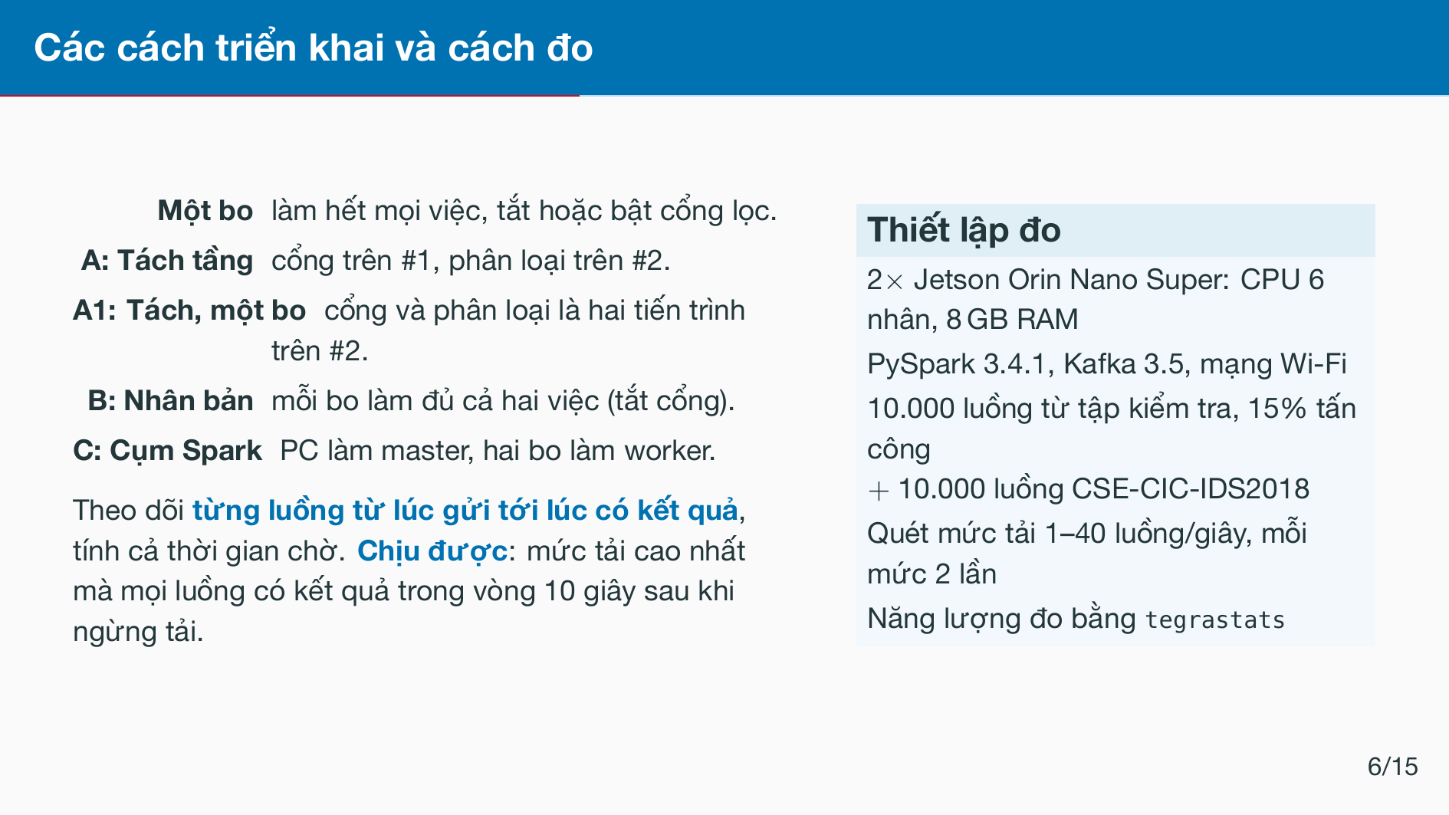
Notes:
Mỗi dự đoán lưu thời điểm gửi của luồng, nên độ trễ tính cả thời gian nằm trong hàng đợi. Mỗi lần chạy dùng một consumer group Kafka riêng để không xử lý phần tồn của lần trước.

Slide 10


Slide 11
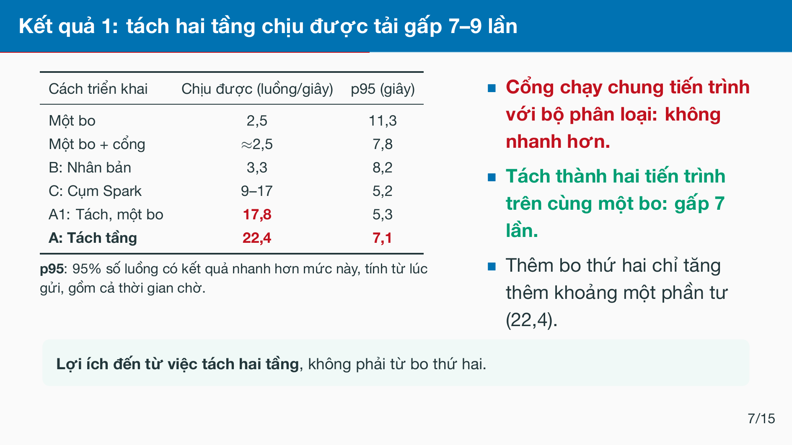
Notes:
A1 đo ở một phiên sau, cùng bo, cùng mô hình, cùng tệp phát lại. Ở 30 luồng/giây cả hai lần lặp đều xả hàng đợi quá hạn, mất 15 và 16 giây. Độ trễ vài giây ở mọi chế độ vì mỗi lô Spark mất vài giây. Chế độ một bo và nhân bản tắt cổng, như bản đã nộp. Độ trễ trung vị của tách tầng khoảng 1 giây. Cổng bỏ qua khoảng 89% số luồng ở mọi chế độ có bật cổng.

Slide 12
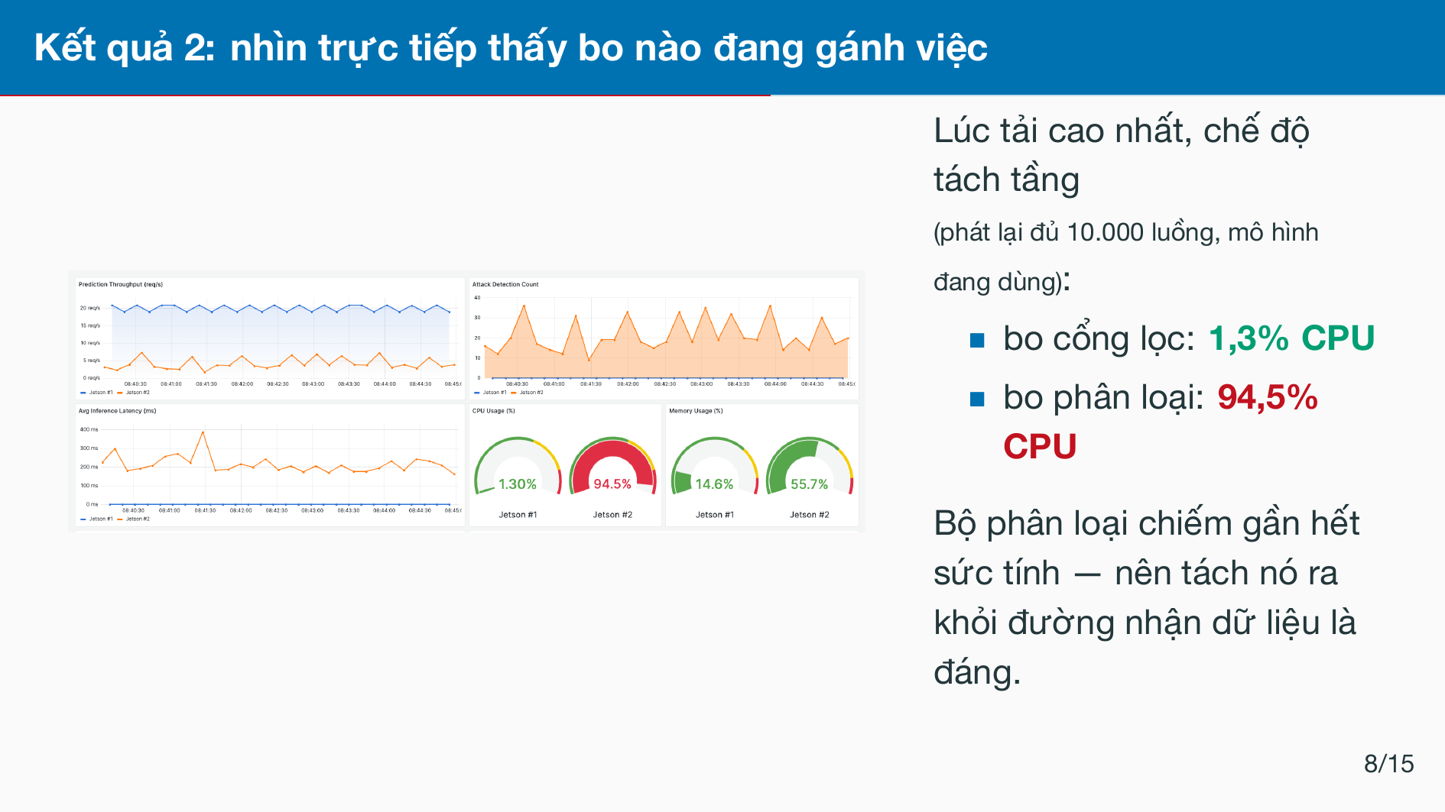
Notes:
Ảnh Grafana chụp trong lần phát lại đủ 10.000 luồng ở chế độ tách tầng, 20 luồng mỗi giây trong 500 giây.

Slide 13
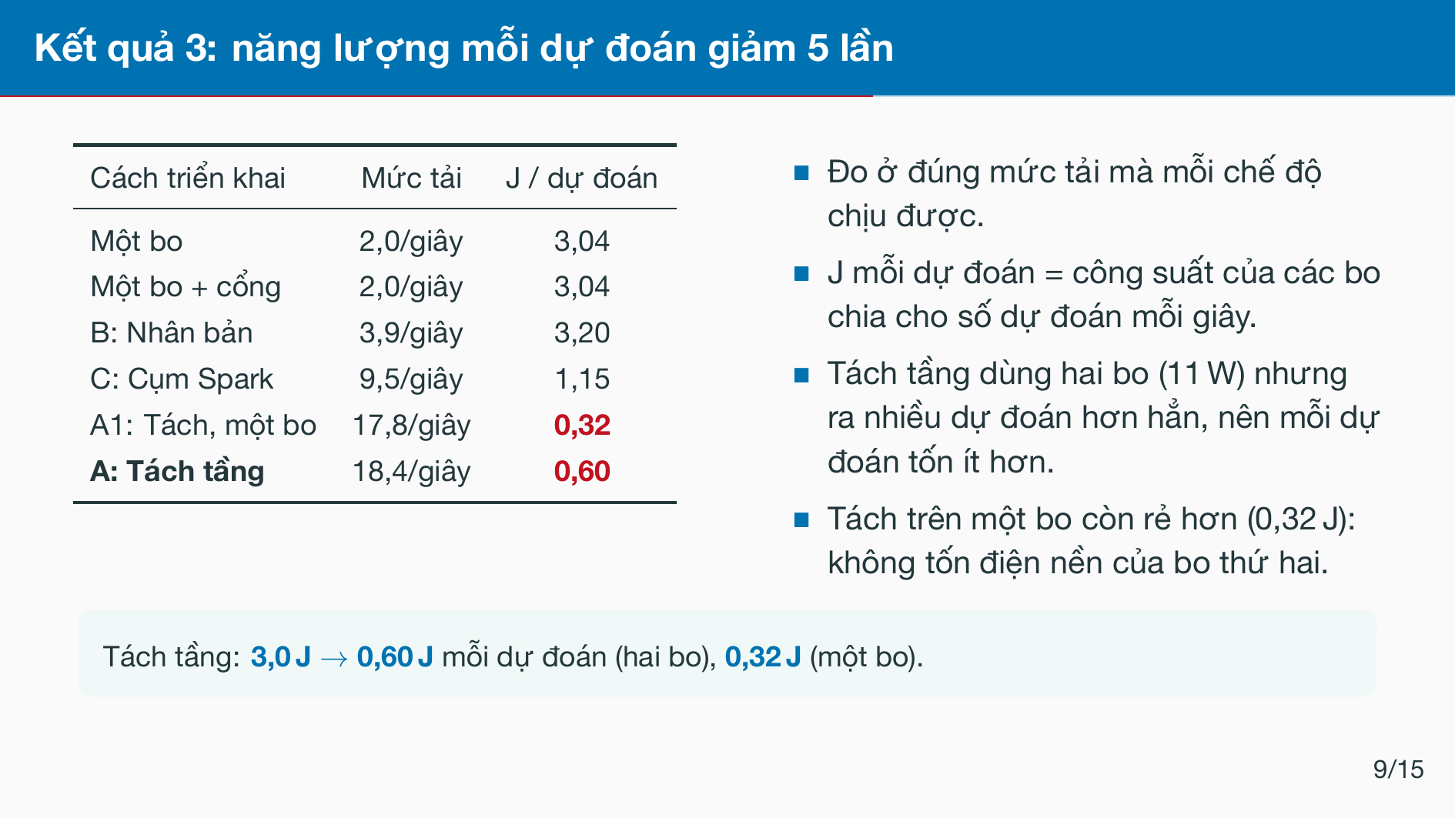
Notes:
Năng lượng đo bằng tegrastats: 30 giây nền rồi cửa sổ tải. Chế độ hai bo cộng cả hai bo. Khi chạy, công suất tăng thêm 1,4–1,6 W ở mọi chế độ, trừ chế độ nhân bản (2,6 W, cả hai bo cùng chạy Spark).

Slide 14
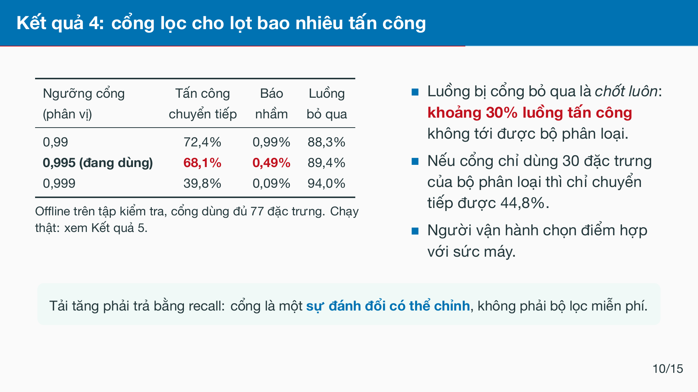
Notes:
Khi tắt cổng, mọi luồng tấn công trong dữ liệu phát lại đều bị bắt, nên phần bị lọt là do cổng.

Slide 15
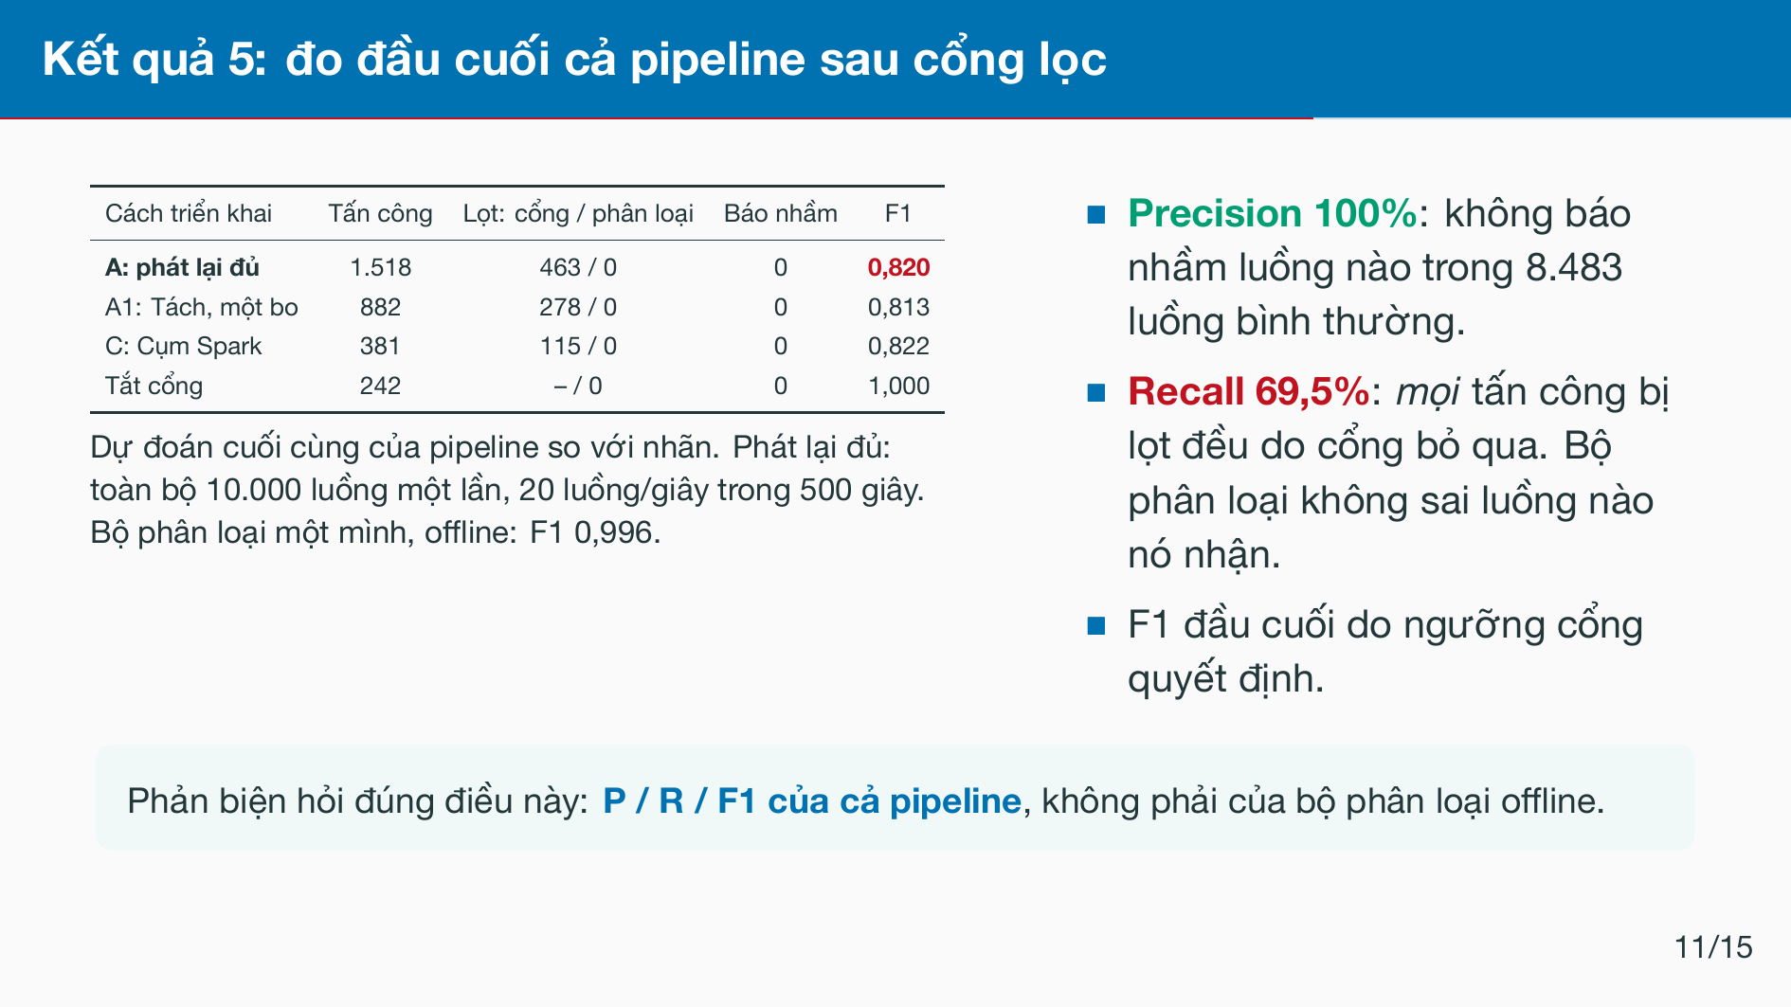
Notes:
Các dòng ngoài dòng phát lại đủ gộp mọi lần lặp ở cửa sổ đo tải. Mỗi cửa sổ phát lại từ dòng đầu nên các lần lặp trùng nhau. Dòng phát lại đủ phủ từng luồng đúng một lần.

Slide 16
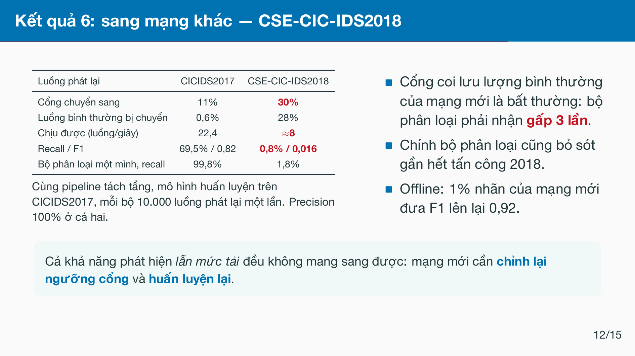
Notes:
Phản biện 1 yêu cầu thêm bộ dữ liệu, nên nhóm phát lại CSE-CIC-IDS2018 qua đúng các bo đang triển khai, không huấn luyện lại. Mức tải không chỉ phụ thuộc pipeline: tỷ lệ cổng bỏ qua phụ thuộc lưu lượng, kéo theo tải lên bộ phân loại. Ở 12 luồng/giây cả hai lần lặp đều xả hàng đợi quá hạn, mất 19 và 29 giây. Nghiên cứu oﬄine khác bộ (18 lượt chạy) cho AUC-PR 0,48 chiều 2017 sang 2018 và 0,19 chiều ngược lại.

Slide 17
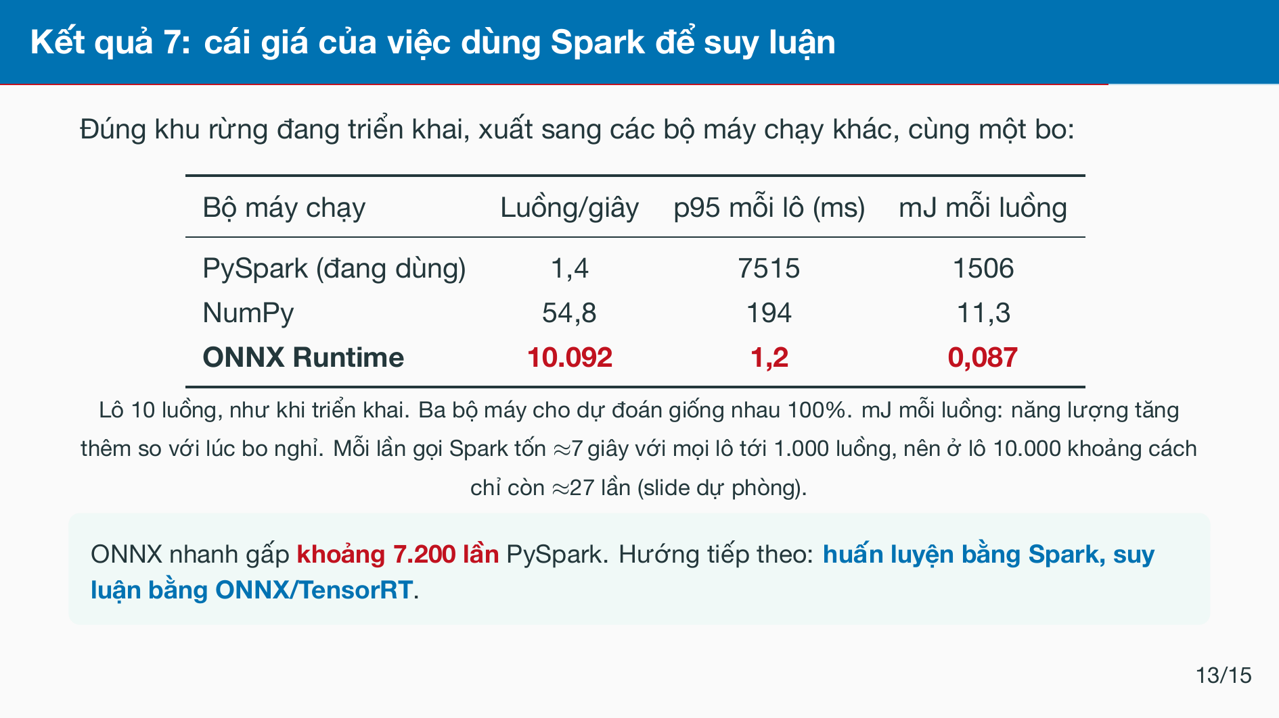
Notes:
Dùng Spark để suy luận là để cùng một bộ công cụ vừa huấn luyện trên cụm vừa chạy trên thiết bị. Cái giá là JVM. Đo ở lô 10 luồng. Nếu được hỏi lô lớn hơn có khắc phục được không: mỗi lần gọi Spark tốn khoảng bảy giây dù lô lớn hay nhỏ, nên ở lô mười nghìn luồng khoảng cách còn khoảng 27 lần, nhưng ở 20 luồng mỗi giây phải chờ tám phút mới gom đủ một lô như vậy.

Slide 18
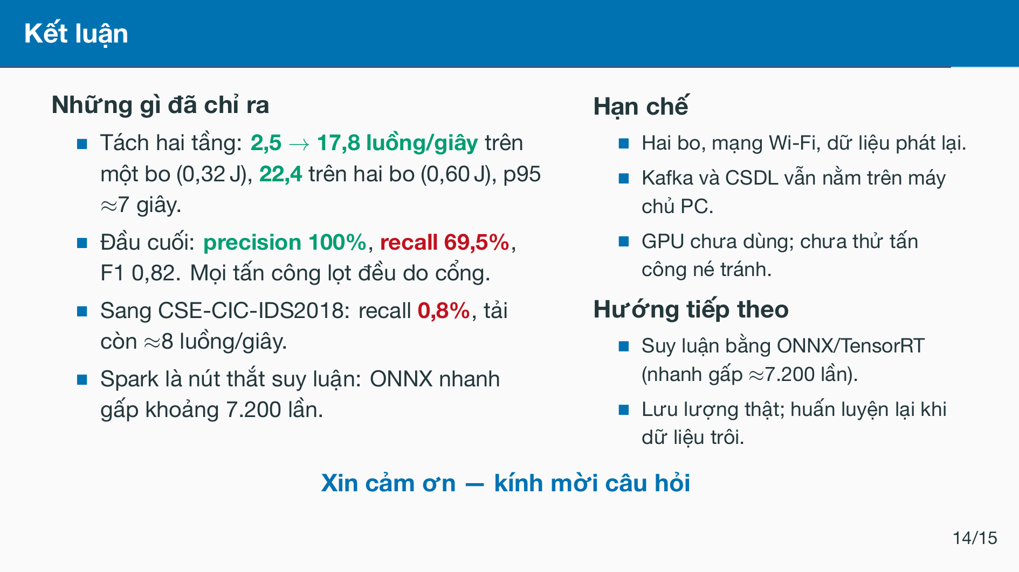
Notes:
Nhắc lại: tách hai tầng cho tải gấp 7 đến 9 lần với năng lượng thấp hơn nhiều. Cái giá là khoảng 30% luồng tấn công bị cổng cho qua. Sang mạng khác thì cả khả năng phát hiện lẫn mức tải đều giảm, nên phải chỉnh ngưỡng và huấn luyện lại.

Slide 19
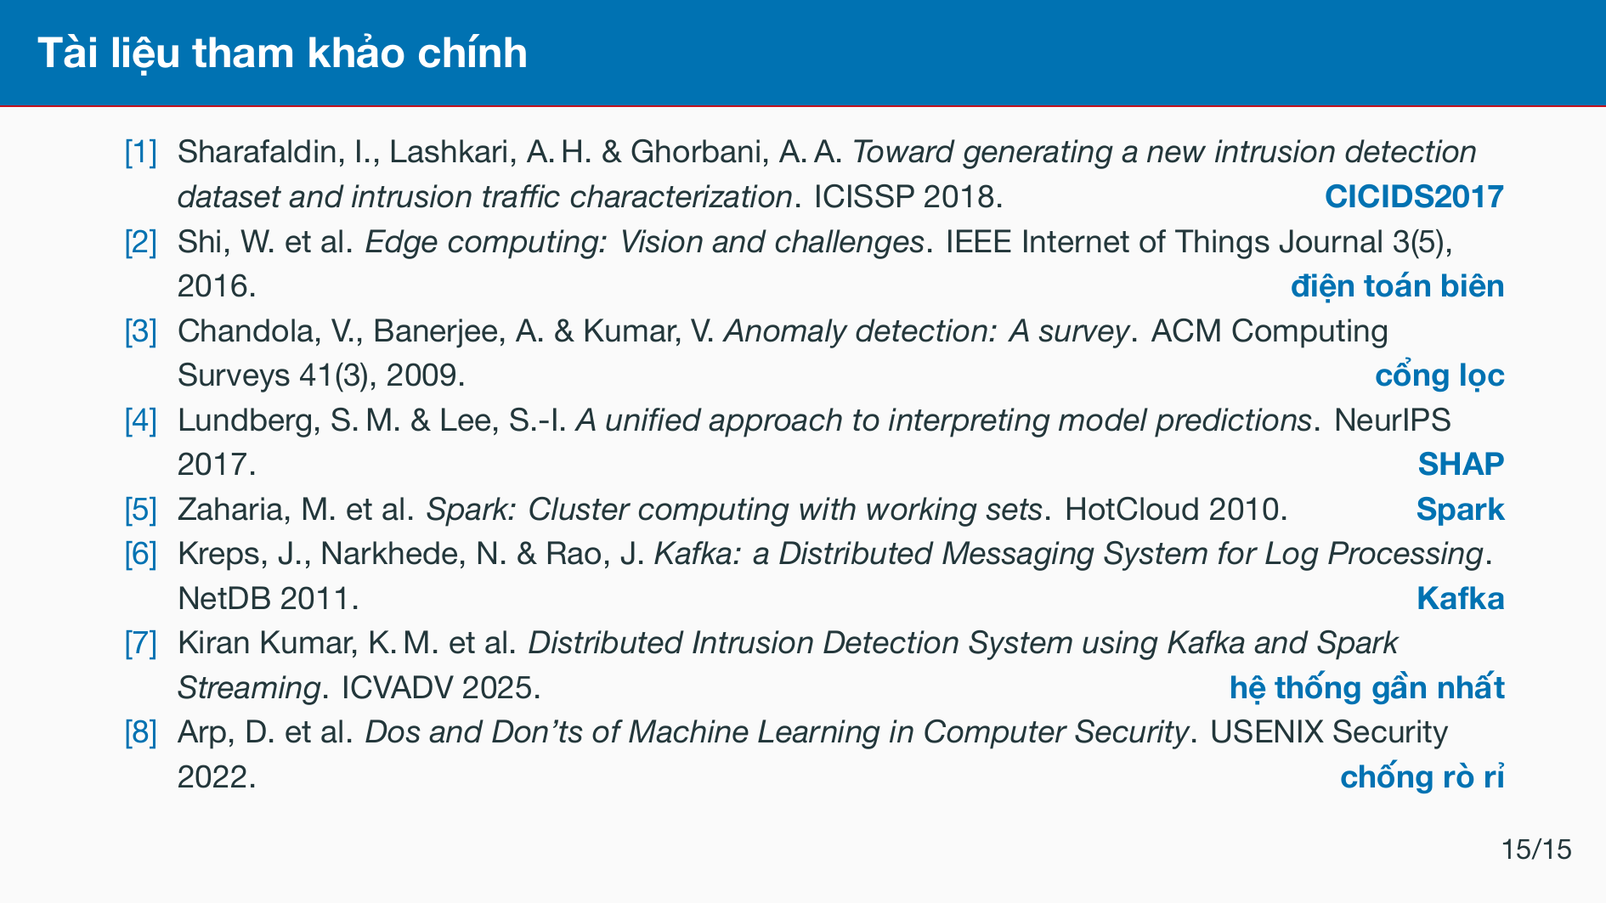

Slide 20


Slide 21
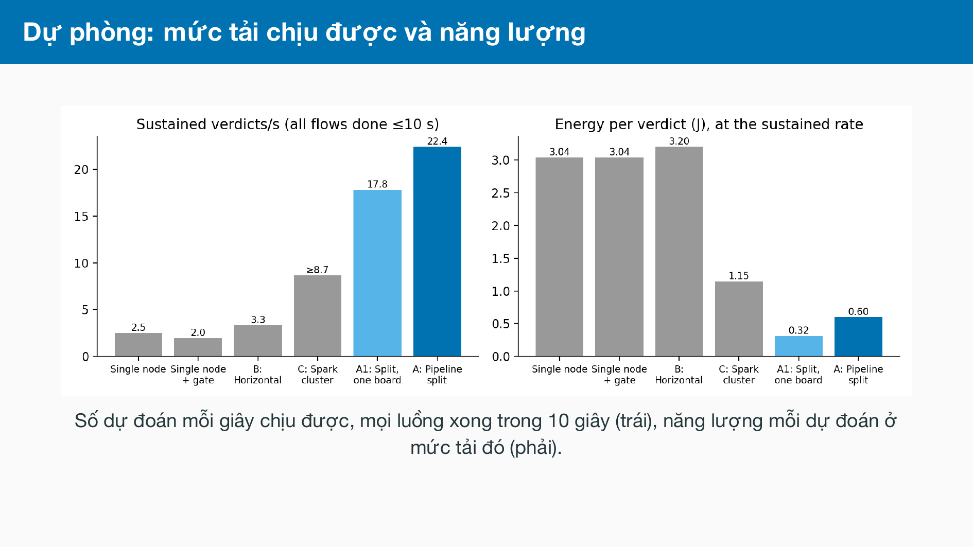

Slide 22
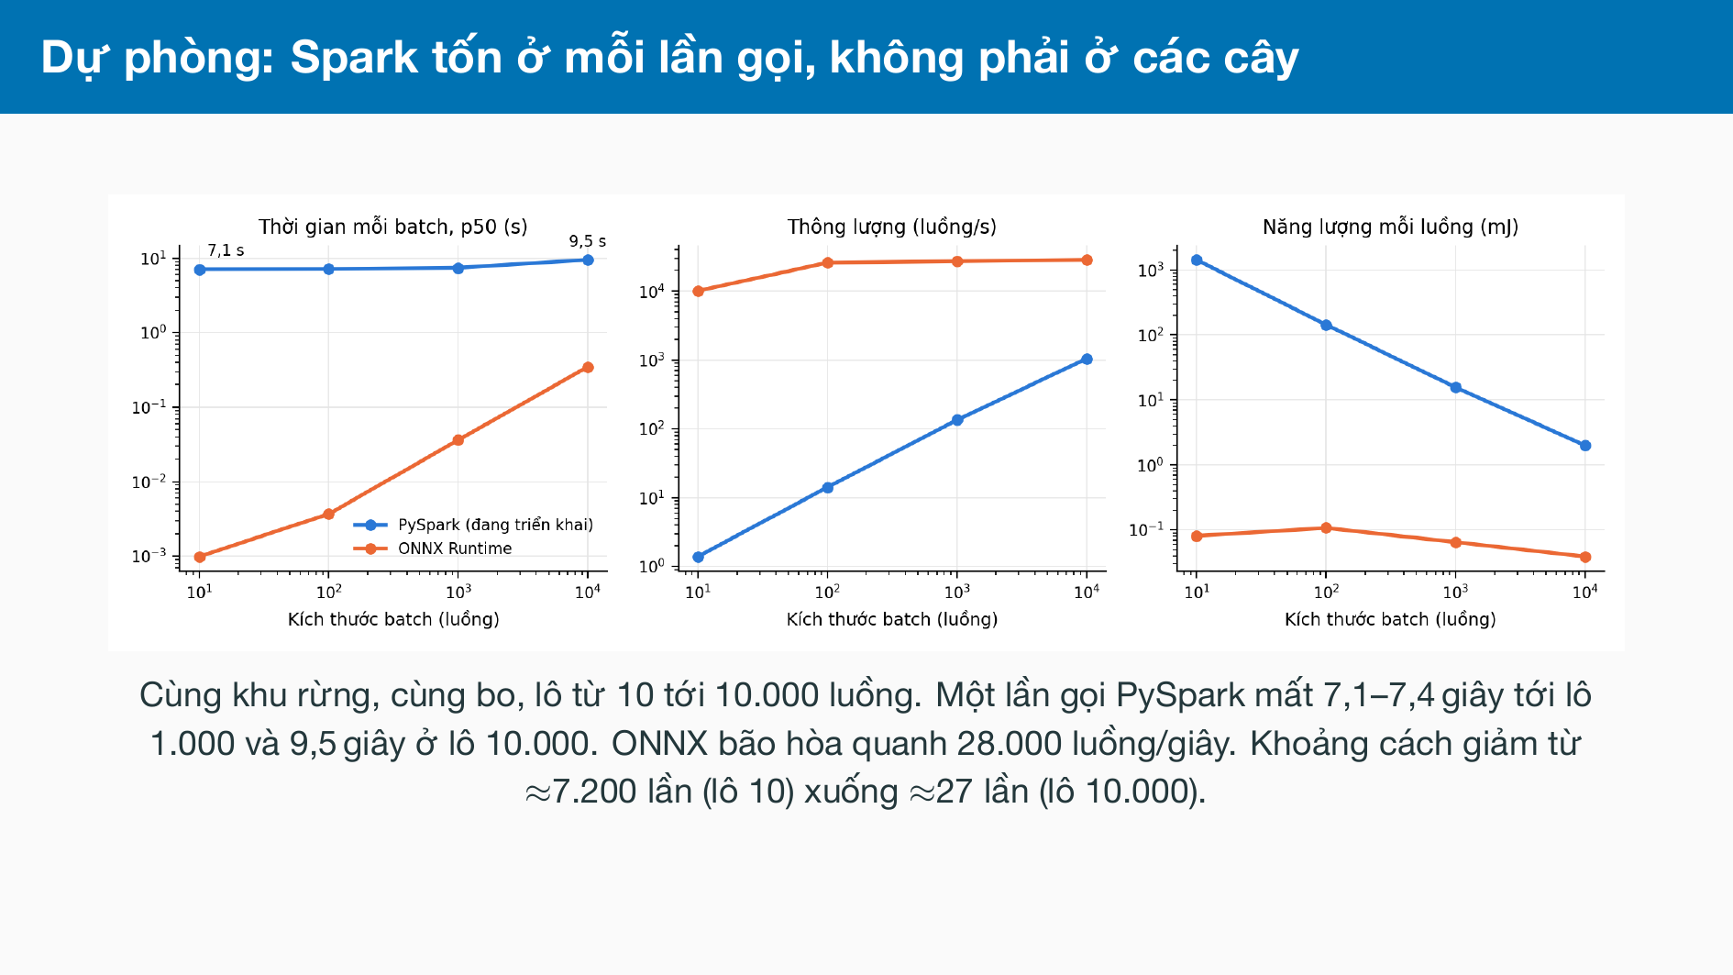

Slide 23
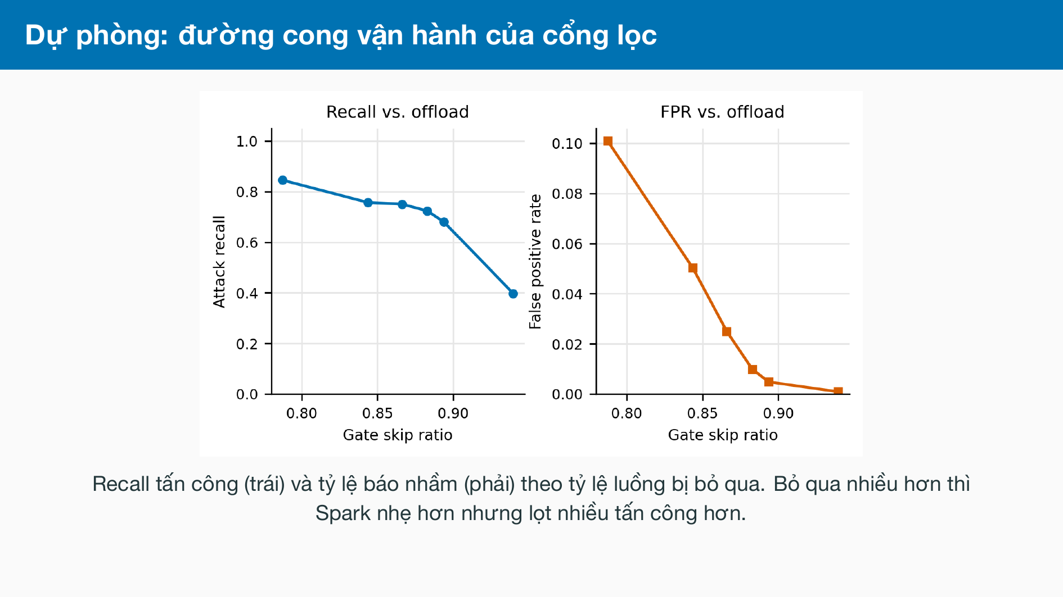

Slide 24
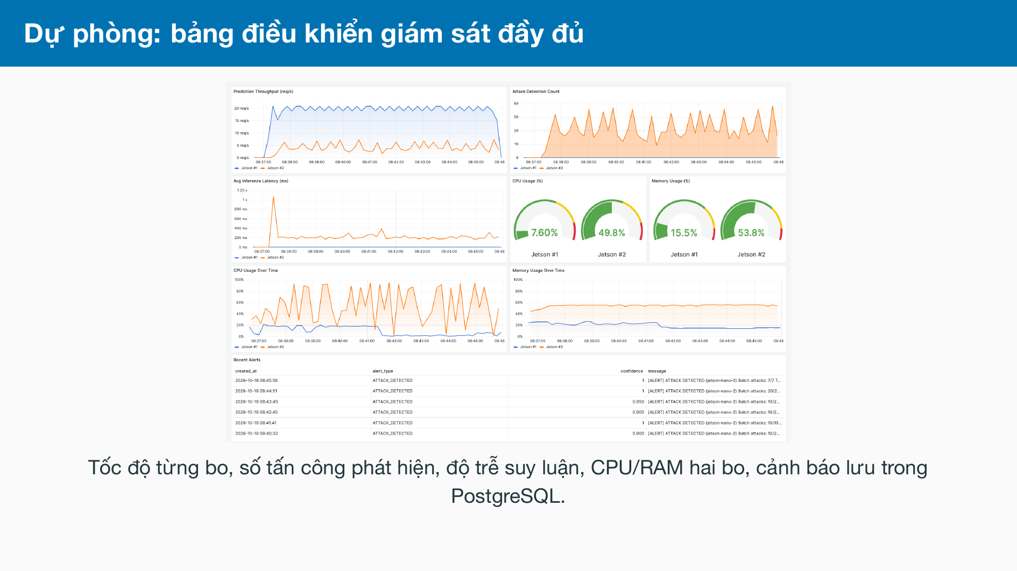

Slide 25
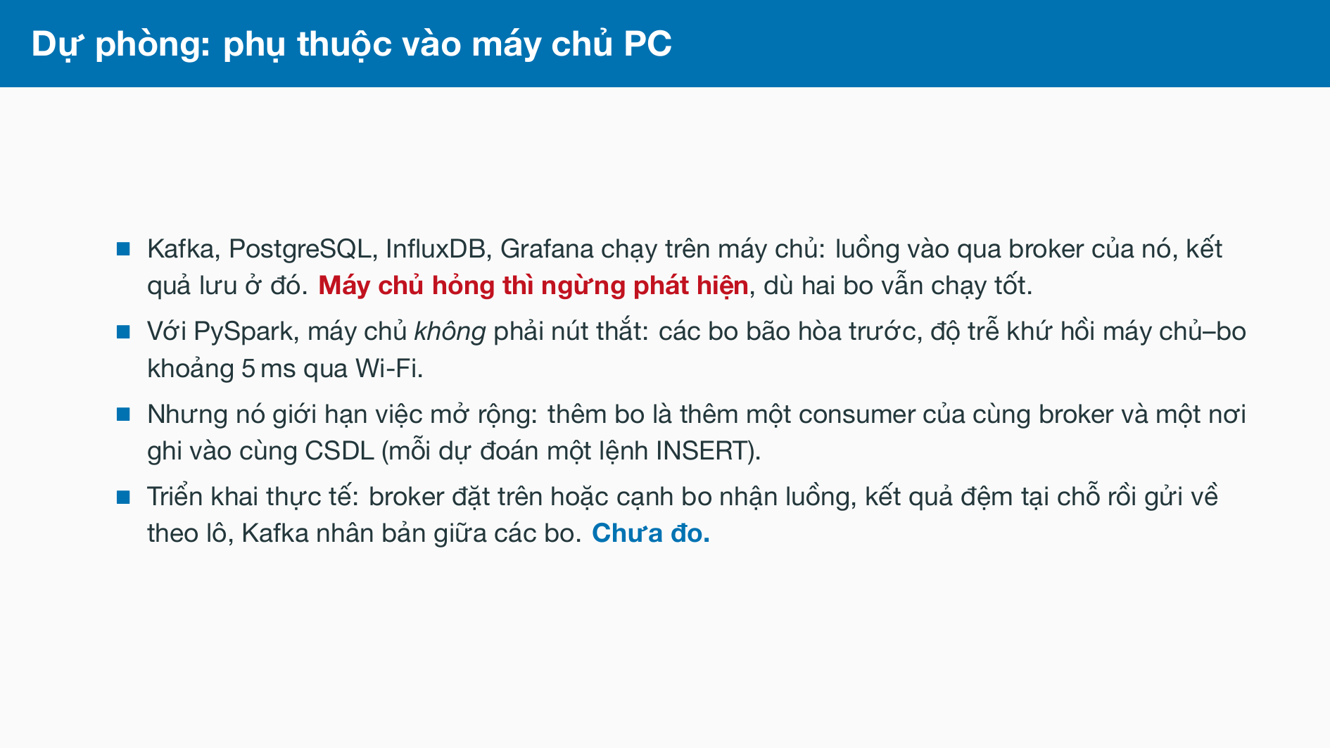

Slide 26
